Slide 1
后台管理模块调研

Slide 2
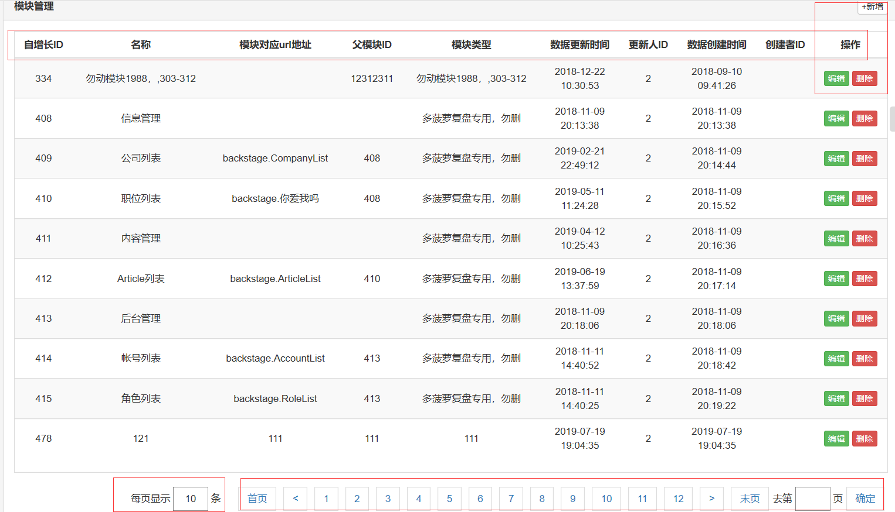

Slide 3
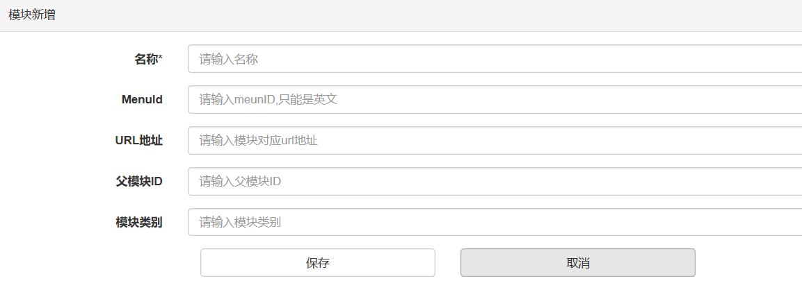

Slide 4
模块管理
展现形式：列表、翻页导航
功能：新增、删除、编辑
展现内容:自增加ID、名称、模块对应URL地址、父模块ID、模块类型、数据更新人、更新人ID、数据创建时间、创建ID、操作、每页显示条数（可设置）、页码
设计分析：一个网站会涉及到很多模块，大量的模块如果不加以排序，寻找起来很麻烦，所以每增加一个模块都需要有一个自增的ID号。 其他也是类似的道理，模块的名称、类型都是为了方便寻找，完成增删改查，至于更新人的信息，是为了把模块相关的负责人落实具体，方便责任追踪，相关问题的追查或者核对。数字页码等是为了浏览方便。总之是围绕 提高效率 来设计
操作上，新增和编辑是一样的页面，只是操作上有些许不同，编辑在修改，新增在什么都没有的基础上完善内容，内容上还是模块的名称，URL对应的地址，父模块，模块类型，就是一些基础信息的填写。

Slide 5
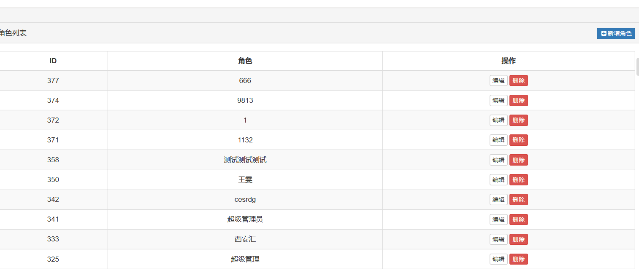

Slide 6
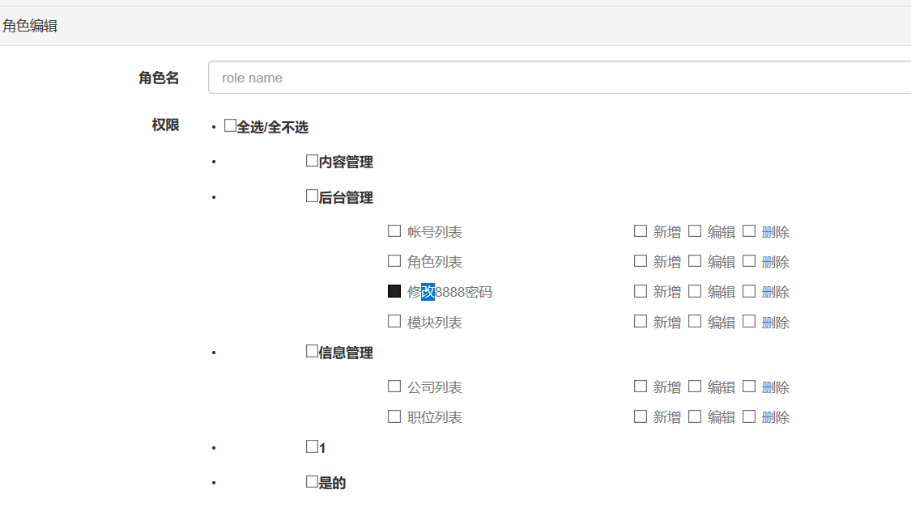

Slide 7
角色管理
展现形式：列表
内容：序号、角色
操作功能:编辑、删除、新增
角色管理这部分简单易列表形式展现的各个角色，序号排列，没有设置搜索栏，也是因为角色一般都是有限且不多的原因。 角色的编辑是对之前编辑过的角色的名称或者赋予的相应的权限进行修改，新增就是字面意思，增加新角色，赋予角色新权限。

Slide 8
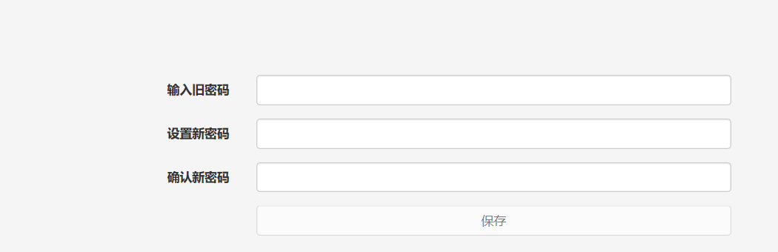
修改密码
修改密码，直接就是表单形式，输入原密码设置新密码的方式

Slide 9
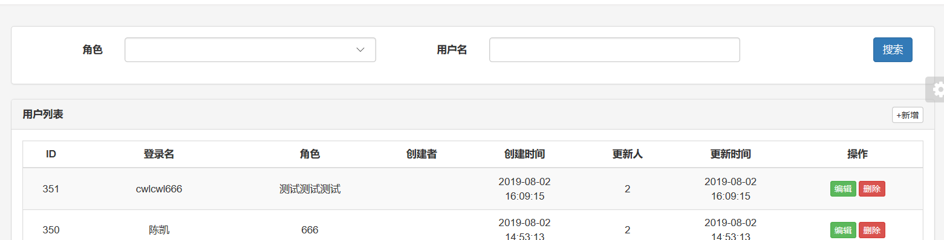
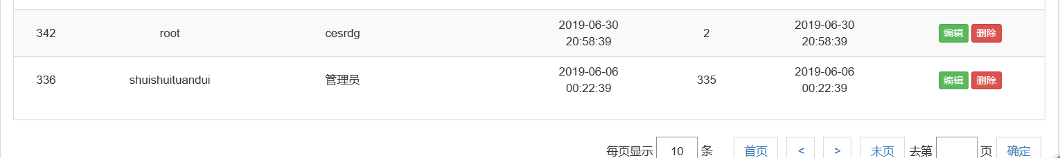
修改密码

Slide 10
账户管理
展现形式:列表
展现内容：搜索栏、ID、登录名、角色、创建者、创建时间、更新人、更新时间、相关操作、数字翻页
操作功能：搜索、编辑、新增、删除、每页显示条数、跳转到第几页
核心围绕 如何才能提高办事效率来设计
搜索栏设置 角色/登录名 来搜索 是满足在知道角色和登录名的情况下实现快速定位信息的情况
列表设置了创建者却没有信息展示，应该是创建者都是同一个人在负责的原因，还是建议写出相关信息来，有相关的问题方便及时落实到个人。其他列表内容基本上是账户的基本信息。
操作上依旧是新增、编辑、删除，跟前面一样。
编辑：主要是对登录名、角色、密码的修改

Slide 11
缺点
账户管理:
在搜索栏搜索出对应的账户时，是置顶显示的，但是界面却没有相关的提示或者交互差异；然后为什么创建账户可以设置手机号，编辑却不能对手机号进行相应修改，如果设置到更换手机号处理起来就很麻烦。

